Slide 1


Mitos y realidades sobre el software libre
Almudena García Jurado-Centurión

Slide 2
Sobre mí
Me llamo Almudena García
Estudiante del Grado en Ingeniería Informática
Presidenta de la Asociación de Software Libre de la Universidad de Huelva
Mis proyectos están en: https://github.com/AlmuHS

Slide 3
Introducción al software libre / open source
El software libre defiende a groso modo las siguientes libertades (puntos comunes):
  Uso: usa el software para lo quieras y como quieras
  Modificación: adapta el software a tus necesidades
  Redistribución: comparte el software con quien tu quieras
Sus principales representantes son la Free Software Foundation (FSF) y la Open Source Initiative (OSI)
Aunque la FSF y la OSI mantienen un punto de vista diferente que veremos más adelante.

Slide 4

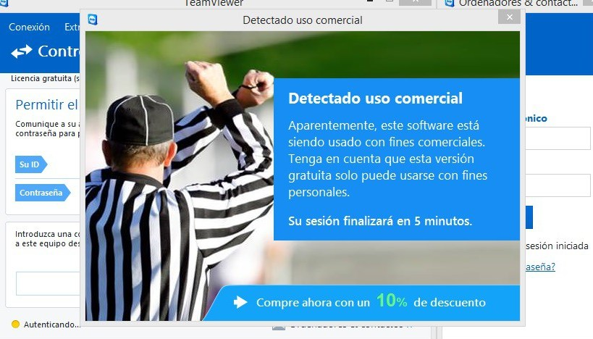
Libertad de uso
Usa el software para lo que quieras y como quieras
    No hay restricciones de “uso comercial” o “uso doméstico”
    No hay limitaciones de tiempo.

Slide 5
Libertad de modificación
Adapta el software a tus necesidades
    Tienes acceso al código fuente, para poder adaptarlo.
    Compartir el código, hace más simple su auditoría.

Slide 6

Libertad de redistribución
Comparte el software con quien quieras
  Incluso si el software es de pago, puedes compartirlo (ej: RedHat)
  También puedes compartir tu propias modificaciones

Slide 7
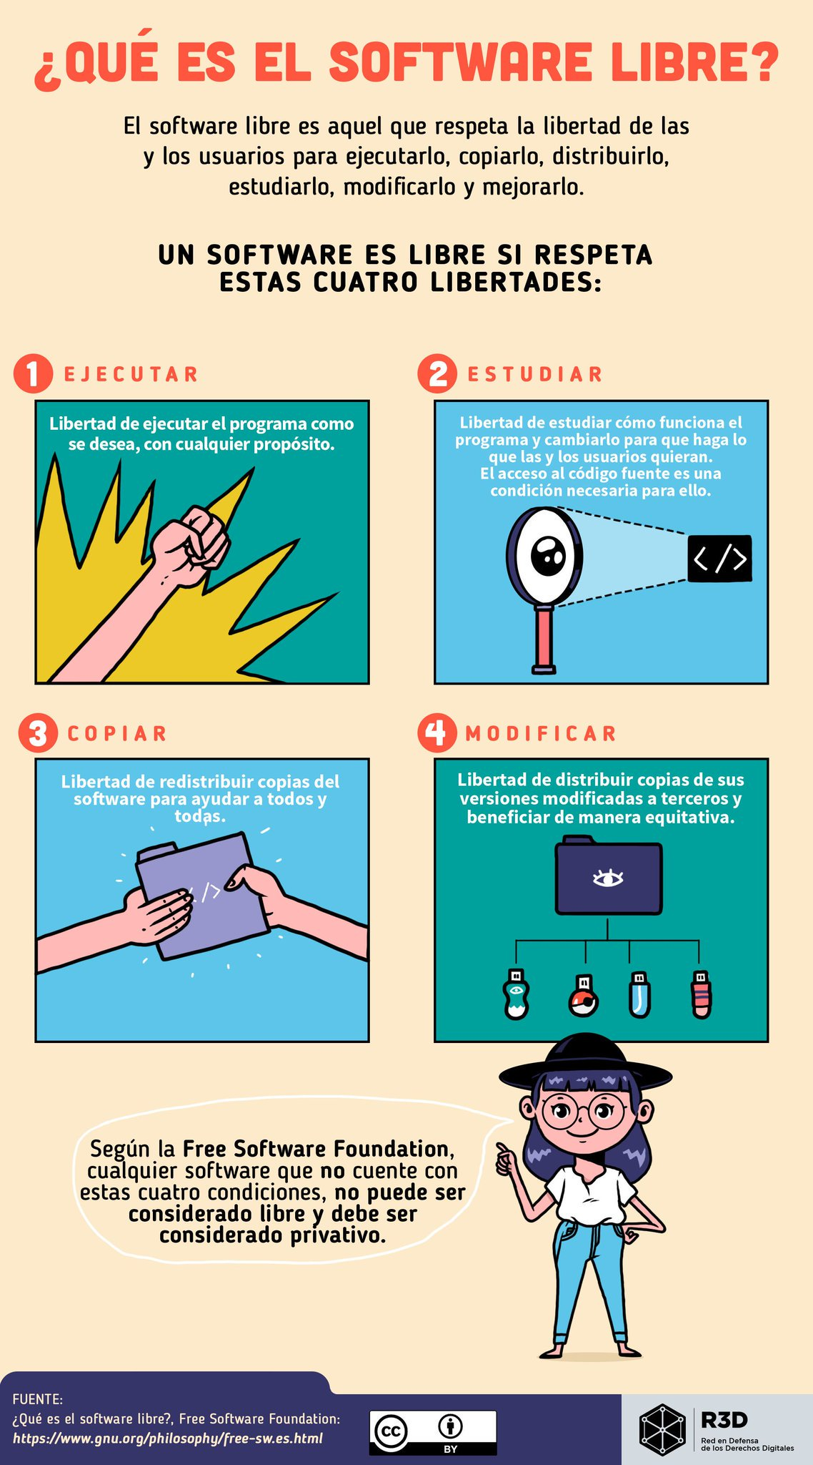

Slide 8


Diferencias entre software libre y open source
Las diferencias entre ambos son principalmente filosóficas
  El software libre se centra mas en los derechos del usuario
  El open source se centra mas en los beneficios técnicos
Organizaciones representantes
  Software Libre: Free Software Foundation (FSF)
  Open Source: Open Source Initiative (OSI)

Slide 9
Definición de software libre
Publicada en https://www.gnu.org/philosophy/free-sw.es.html
  Formada por 4 libertades
    La libertad de ejecutar el programa como se desee, con cualquier propósito (libertad 0).
    La libertad de estudiar cómo funciona el programa, y cambiarlo para que haga lo que usted quiera (libertad 1). El acceso al código fuente es una condición necesaria para ello.
    La libertad de redistribuir copias para ayudar a otros (libertad 2).
    La libertad de distribuir copias de sus versiones modificadas a terceros (libertad 3).

Slide 10
Definición de open source
Publicada en https://opensource.org/osd
  Formada por 10 obligaciones:
    Libre Redistribución
    Código fuente disponible
    Permitir trabajos derivados
    Integridad del autor del código fuente
    No discriminación a personas o grupos
    No discriminación de ámbitos de uso
    Distribución de la licencia
    Licencia no dependiente del producto
    La licencia no puede restringir otro software
    La licencia debe ser tecnológicamente neutral

Slide 11


Licencias de software libre
El software libre hace uso del copyright para asegurar las libertades del software
  Para poder conceder derechos a los usuarios, primero hay que atribuirlos al autor
Para formalizar las libertades del software, se hace uso de licencias
  Las licencias de software libre sirven para conceder libertades, no para restringirlas
Las licencias mas conocidas son la GPL y la MIT

Slide 12
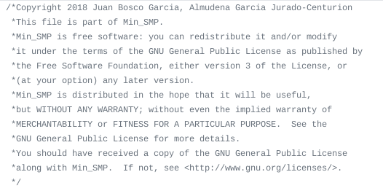
Licencias de software libre
Cabecera de código con licencia GPL

Slide 13

Licencias de software libre: Copyleft
El copyleft es una cláusula que se aplica a algunas licencias
  Obliga a que el proyecto derivado utilice la misma licencia que el original
  Sirve para asegurar la persistencia del software libre
No todas las licencias de software libre usan copyleft
  Licencias con copyleft: GPL
  Licencias sin copyleft: MIT, Apache
La FSF es una gran defensora del copyleft

Slide 14
Licencias de software libre: FSF vs OSI
La mayoría de licencias aprobadas por la FSF también lo son por la OSI
  Tanto la FSF como la OSI aceptan licencias tanto con copyleft como sin él
Sin embargo, existen excepciones
  La Open Watcom Public Licence es admitida por la OSI pero no por la FSF
    Obliga a publicar todas las modificaciones realizadas al software
      Esta condición resulta inadmisible para la FSF
Licencias admitidas por la FSF: https://www.gnu.org/licenses/license-list.html
Licencias admitidas por la OSI: https://opensource.org/licenses/alphabetical

Slide 15
Licencias de software libre:
¿cómo aplicarlas?
Para liberar un software, tienes que indicar una licencia
La licencia se indica en dos lugares:
  En la cabecera del fichero de código hay que poner
    Copyright con el nombre del autor
    Cabecera de la licencia
  En el repositorio:
    Fichero LICENSE de texto plano con el texto completo de la licencia

Slide 16
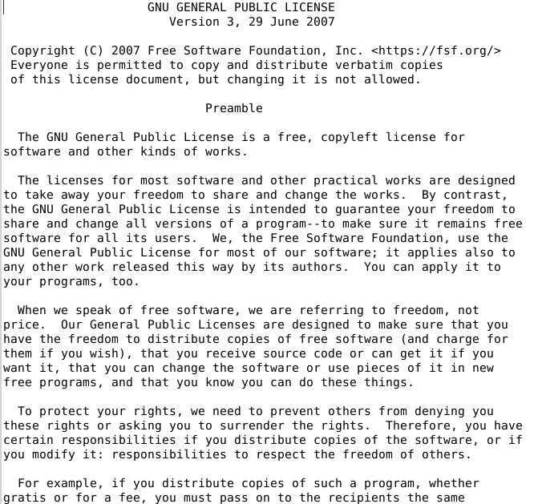
Licencias de software libre:
¿cómo aplicarlas?
Ejemplo de fichero LICENSE para GPLv2

Slide 17
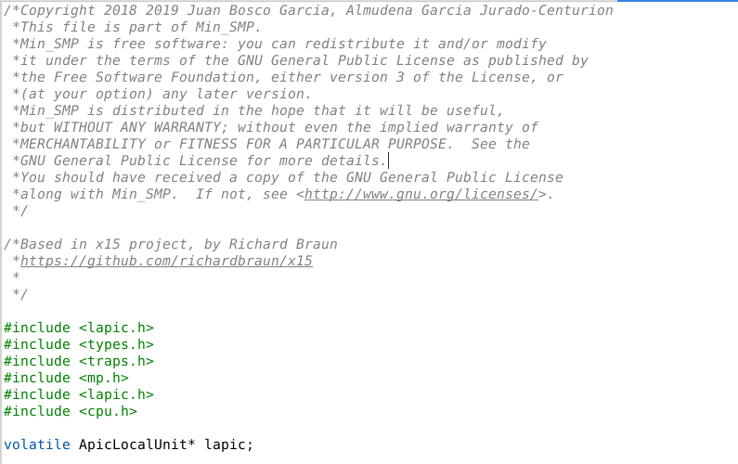
Licencias de software libre:
¿cómo aplicarlas?
Cabecera de código con licencia GPLv3

Slide 18

Otras licencias: Creative Commons
Además de software, también se pueden liberar otro tipo de proyectos
  Música, documentación, vídeos…
Para este tipo de proyectos, se utilizan las licencias Creative Commons
Estas licencias están expresamente preparadas para publicar proyectos no software
Son facilmente reconocibles por sus etiquetas

Slide 19
Otras licencias: Creative Commons
Creative Commons admite diferentes combinaciones: https://creativecommons.org/choose/
  Permitir derivados (si/no)
    Si, con la misma licencia
  Uso comercial (si/no)
No todas las combinaciones son libres
  Si no permites derivados y/o uso comercial, no es libre
Las combinaciones libres son:
  CC con Atribución: permite todo tipo de usos y modificaciones, simplemente atribuyendo al autor
  CC con atribución y compartir igual: igual que la anterior, pero obligando a mantener la misma licencia en derivados (recomendada)

Slide 20

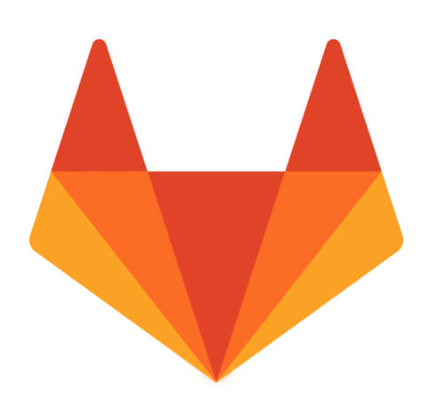
Plataformas de publicación de código
Actualmente, existen muchas plataformas dedicadas a facilitar la publicación y liberación de software
  Las mas conocidas son GitHub y GitLab
El código del software se publica en un portal llamado “repositorio”
  El repositorio incluye múltiples herramientas para la gestión del desarrollo
    Sistemas de gestión de versiones, como Git
    Secciones de issues, releases
    Gestión de equipos
    Gestión de contribuciones
    ...

Slide 21
Plataformas de publicación de código
Muchos programadores usan estas plataformas como portafolio
  Es una forma muy sencilla de mostrar tu experiencia en programación
Facilitan el seguimiento del desarrollo de un proyecto
    Puedes ver fácilmente ¿quién hizo qué? y ¿cuando lo hizo?
Muchas empresas seleccionan a sus candidatos a través de estas plataformas
También, cada vez más, grandes empresas como Microsoft o Google, se están animando a publicar sus códigos en estas plataformas

Slide 22
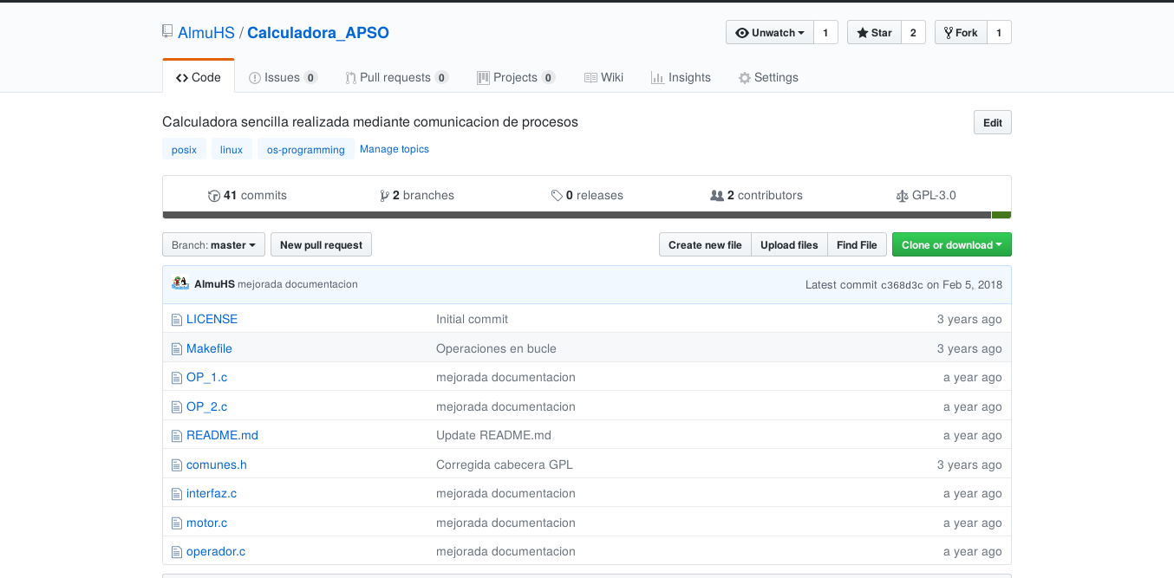
Plataformas de publicación de código
Página principal de un repositorio

Slide 23
Mitos: el software libre no se puede vender
El software libre no impone ninguna restricción a la venta
La libertad 0 del software libre especifica que puede ser utilizado “para cualquier propósito” incluido el comercial
Si la licencia del software prohibe el uso comercial, el software no es libre
Ejemplos de software libre de pago:
  Red Hat
  Algunas versiones de Zorin OS, una distribución GNU/Linux

Slide 24
Mitos: si el código está publicado, es open source
Para que el programa sea open source (o software libre), es necesario:
  Tener el código publicado
  Permitir la creación de software derivado del mismo
  Permitir la redistribución
  No restringir el uso del software
Tanto la OSI como la FSF obligan a cumplir estas condiciones
Existe software cuyo código está publicado, pero no permite estas libertades
  Microsoft Azure Data Studio
Si el software no incluye licencia, no es libre

Slide 25
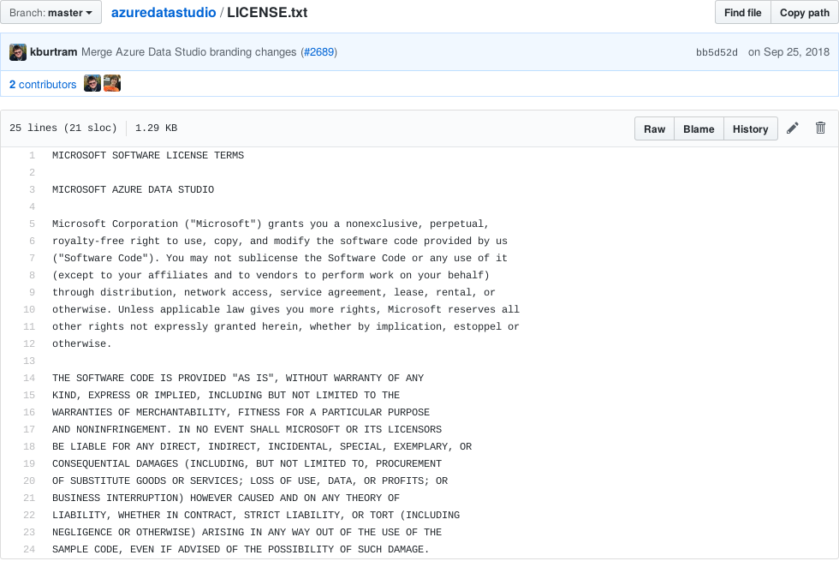
Mitos: si el código está publicado, es open source
Redistribución no permitida
Licencia de Microsoft Azure Data Studio

Slide 26
Mitos: el software libre se puede plagiar
El software libre obliga a reconocer los autores originales de la obra
  Si haces un proyecto derivado, debes reconocer al autor original
El repositorio almacena la fecha, hora, y autor de cada fichero
  Accediendo al repositorio, puedes ver
    Fecha y hora exacta en que se subió ese fichero
    El desarrollador que lo subió
    Los cambios que se hicieron
En caso de que alguien intente suplantar una obra, la detección es muy sencilla
  Simplemente comparando la fecha, hora y autor, podemos descubrir el original
  https://www.facturascripts.com/foro/stgestion-el-primer-plagio-de-facturascripts-sois-754.html

Slide 27
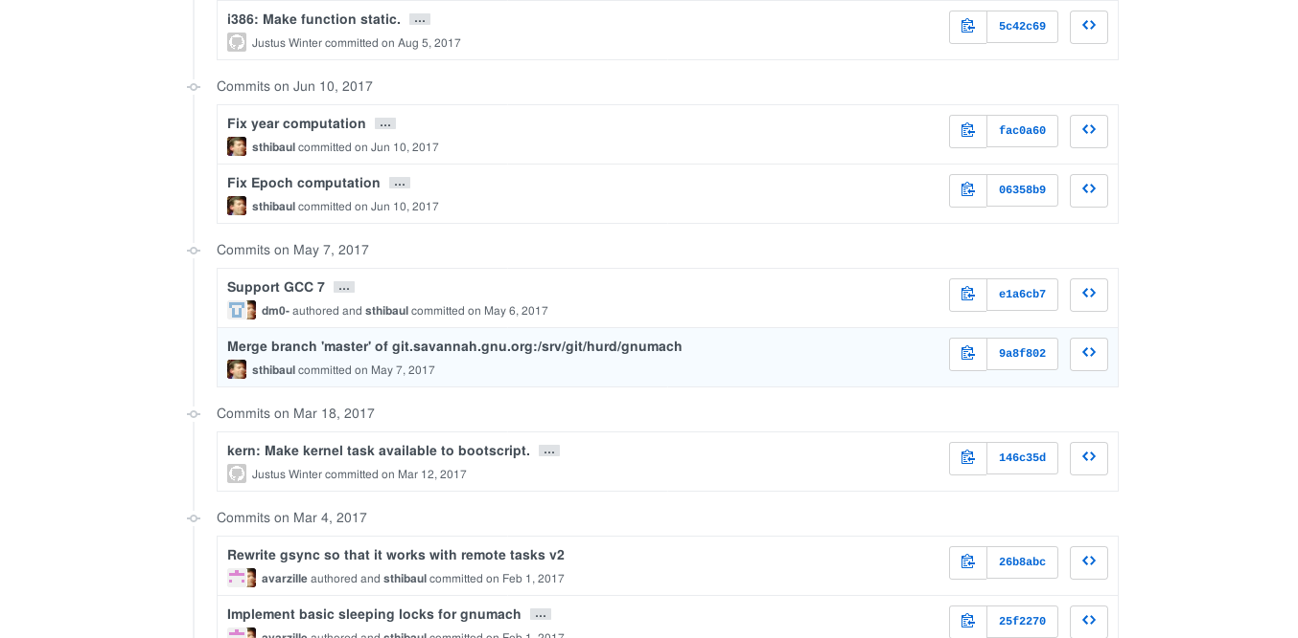
Mitos: el software libre se puede plagiar
Historial de cambios de un repositorio

Slide 28
Aclaraciones
En el software libre, nadie te obliga a publicar el software derivado
  Las condiciones de la licencia se aplican a la hora de publicar el software derivado
El autor tiene derecho a cambiar a licencia de su software
  También es posible tener varias licencias para el mismo software
    Ejemplos: Qt, MySQL
El copyleft solo obliga al proyecto derivado, no al original

Slide 29
Ventajas del software libre: usuarios
Flexibilidad de instalación
  Si el programa no trae instalador para tu sistema ¡Compilalo!
Adapta el software a tus necesidades
  Si quieres mejorar el software, puedes hacerlo
Menor obsolescencia
  Al estar publicado el código, es posible que otro desarrollador lo continúe
Facilidad para reportar errores y corregirlos
  Reporta el error en el repositorio del proyecto
Comparte el software
  Si un amigo tiene una copia del software que quieres, puedes pedírsela

Slide 30
Ventajas del software libre: desarrolladores
Pregunta dudas:
  Al tener el código en un repositorio, es mas fácil pedir ayuda
    Es posible recibir contribuciones de otros desarrolladores
Usa tu página de GitHub/GitLab como portafolio
  Demostrarás tus conocimientos en programación y gestión de proyectos
Obten reconocimiento
  Si contribuyes con un proyecto de software libre, tu trabajo se verá reconocido
Realiméntate de otros proyectos
  Es posible que alguien ya haya resuelto tu problema en otra ocasión: no reinventes la rueda
    Puedes tomar su solución e incorporarla a tu proyecto

Slide 31
Ventajas del software libre: empresas
Como desarrolladora
  Facilita el desarrollo:
    Recibe contribuciones
    Realimentate de proyectos similares
  Ahorra en sistemas anticopia
Como consumidora
  Ahorra en desarrollos a medida
    Adapta un proyecto de software libre a las necesidades de tu empresa

